Slide 1
8欧拉函数
9 欧拉定理
7 费马小定理

Slide 2
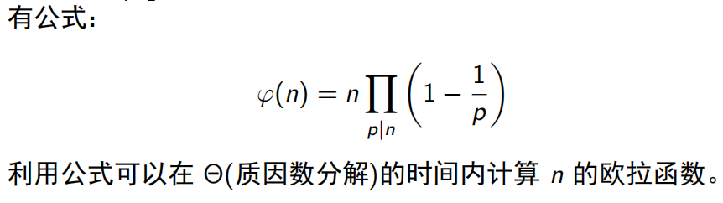
欧拉(Eular)定理
欧拉函数 (n): {0, 1,…, n−1}中与n互素的数的个数
例如 （1)= φ (2)=1, φ(3)= φ(4)=2.
当n为素数时 (n)=n−1; 当n为合数时 (n)<n−1.
定理 (欧拉定理) 设a与n互素, 则
a^{φ(n)}≡1(mod n).

Slide 3
定理 (欧拉定理) 设a与n互素, 则
a^{φ(n)}≡1(mod n).
*欧拉定理的证明
证 设r₁, r₂,…, r_{φ(n)}是{0, 1,…, n−1}中与n互素的φ(n)个数.
由于a与n互素, 对每一个1≤i≤ φ(n), ar_{i}也与n互素, 故存
在1≤τ(i)≤ φ(n) 使得 ar_{i}≡r_{τ(i)}(mod n). τ 是{1,2,…, φ(n)}
上的映射. 要证τ 是一个单射.
a的模n逆a⁻¹存在, a⁻¹也与n互素. 假设i≠j, τ (i)=τ (j), 则有
ar_{i}≡ar_{j}(mod n). 两边同乘a⁻¹, 得r_{i}≡r_{j}(mod n), 矛盾. 得证
τ 是{1, 2,…,φ(n)}上的单射, 当然也是{1, 2,…, φ(n)}上的
双射. 从而,有
而 与n互素, 故a^{φ(n)}≡1(mod n).
a的模n逆a⁻¹存在 <==Th19.10 <==Th19.9 Pro19.11<==Th19.8 Pro19.1<==Th19.7
扩展的欧几里得算法

Slide 4
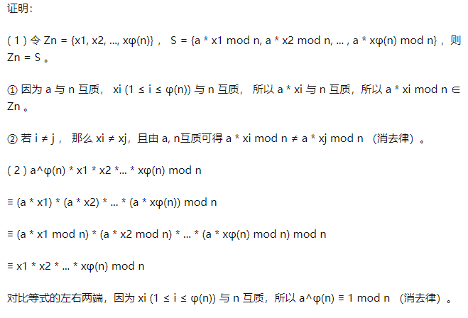
定理 (欧拉定理) 设a与n互素, 则
a^{φ(n)}≡1(mod n).
*欧拉定理的证明

Slide 5
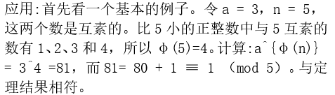
a^{φ(n)}≡1(mod n)

Slide 6
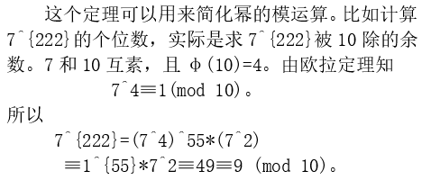
a^{φ(n)}≡1(mod n)

Slide 7
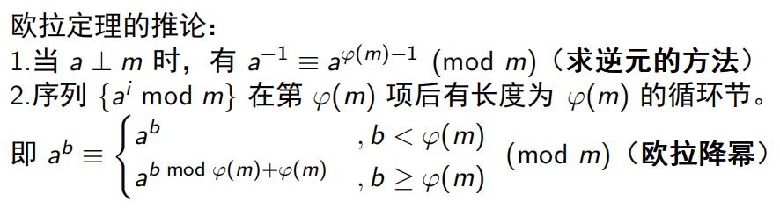

Slide 8
a^{φ(n)}≡1(mod n)
费马(Fermat)小定理
定理 (费马小定理) 设p是素数, a与p互素, 则
a^{p-1}≡1(mod p).
另一种形式是, 设p是素数, 则对任意的整数a,
a^{p}≡a(mod p).
费马小定理提供了一种不用因子分解就能断定一个数是合数的新途径.
例如, 2⁹⁻¹≡4 (mod 9), 可以断定9是合数.

